Slide 1
Problema de las 8 reinas (y generalización a N reinas)
César Hernando de la fuente
Quantum Computing Trainee
12/07/2024

Slide 2
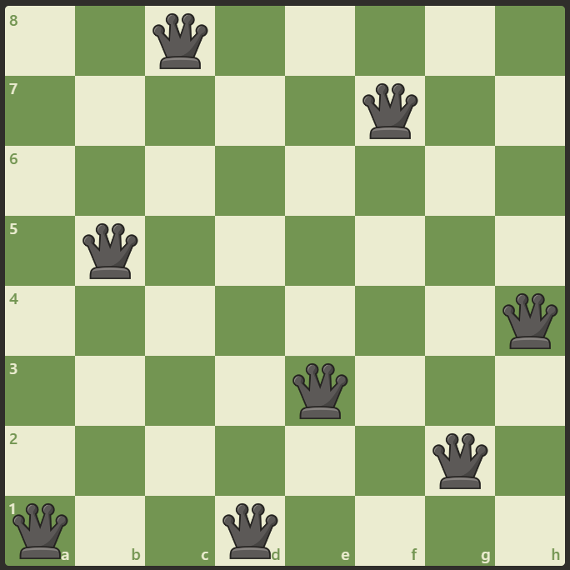
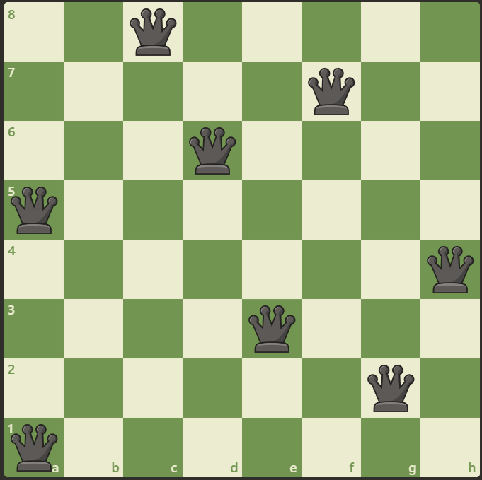
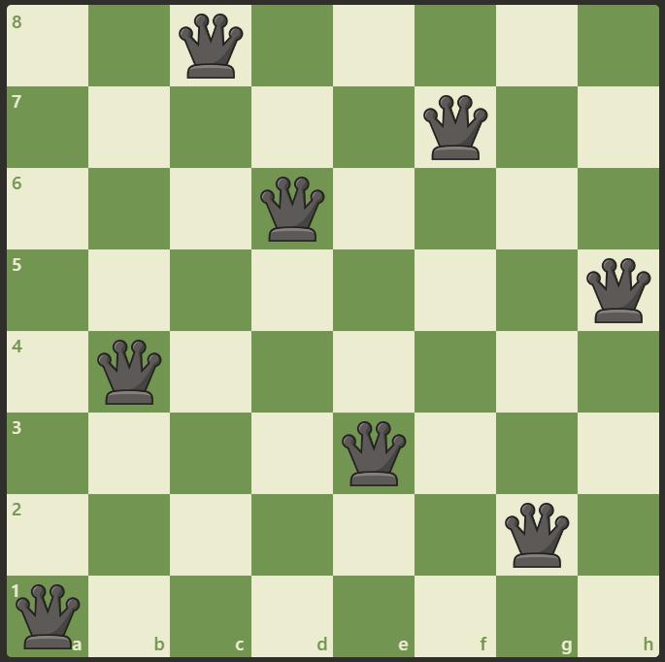
1. Enunciado del problema
El problema de las 8 reinas consiste en encontrar una forma (o todas) de colocar 8 reinas en un tablero de ajedrez (8x8) de forma que no se amenacen entre sí (o demostrar que no la hay).
Todas las reinas deben estar en
filas distintas
Todas las reinas deben estar en
columnas distintas
Todas las reinas deben estar en
diagonales distintas

Slide 3
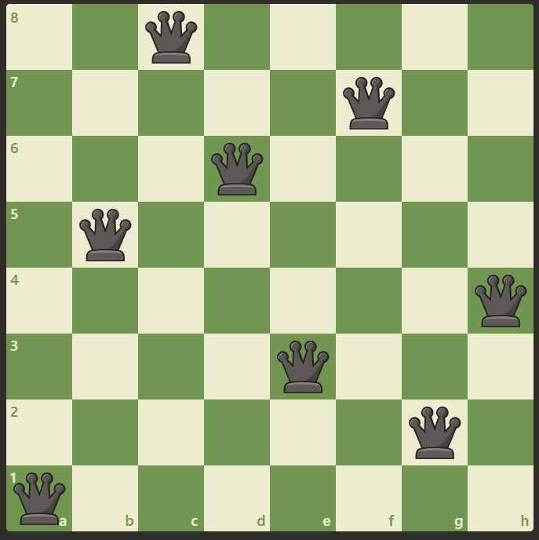
2. Objetivos
Los 2 objetivos del trabajo son diseñar 2 algoritmos para:
Comprobar si una configuración dada de reinas es válida
Colocar las reinas desde 0 de 1 forma válida
Ambos algoritmos se han realizado para tableros de NxN, donde se colocan/comprueban N reinas
Además, se analizará como escala el tiempo de ejecución de los algoritmos al aumentar el número de filas/columnas/reinas.
Se ha mejorado el algoritmo para encontrar todas las configuraciones posibles.

Slide 4
3. Planteamiento
Se numeran las N filas y N columnas desde 0 hasta N – 1
Como todas las reinas deben estar en columnas distintas, sus posiciones en el tablero se pueden expresar como una N-tupla, e.g., posiciones = (0, 2, 1, 3), donde el índice representa la columna y el valor asociado, la fila. En este ejemplo, la primera reina está en la fila 0, la segunda en la fila 2, etc.
Como todas las reinas deben estar en filas distintas, no puede haber número repetidos en la tupla.
Sin embargo, con esto no basta, ya que las reinas no pueden estar en la misma diagonal.

Slide 5
3. Planteamiento
Las posiciones de las reinas deben cumplir que la
Suma de su columna y fila sea distinta al resto (distinta diagonal descendiente).
Resta de su columna y fila sea distinta al resto (distinta diagonal ascendente).
7
Col + fil = 11
Col - fil = -2
6
5
Col + fil = 11
4
Col - fil = -2
3
2
1
0
0
1
2
3
4
5
6
7

Slide 6
4. Algoritmo de comprobación
0. Las posiciones de las reinas se pasan en representación de una N-tupla, que denominaremos posiciones.
1. Se definen los conjuntos fila, suma y resta que inicialmente están vacíos.
2. Se itera a lo largo de las N columnas:
2.1. Se comprueba que la fila en la que se encuentra la reina no ha sido ocupada previamente (pertenece a fila).
2.2. Se comprueba que la diagonal descendiente en la que se encuentra no ha sido ocupada previamente (pertenece a suma).
3.3 Se comprueba que la diagonal ascendiente en la que se encuentra no ha sida ocupada previamente (pertenece a resta).
3.4 Si se cumple al menos 1 de las pertenencias, se devuelve False (la configuración no es válida). En caso contrario, se añade la fila correspondiente a fila, la suma de columna y fila a suma, y la resta de columna y fila a resta.
3. Si se finaliza el bucle, se devuelve True (la configuración es válida).

Slide 7
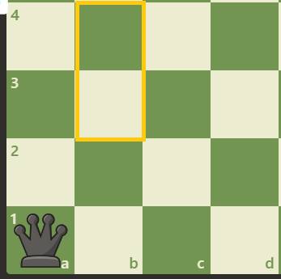
5. Algoritmo de colocación: Ejemplo 4x4
i = columna donde se desea colocar una reina.
j = índice de la fila escogida en la lista de filas disponibles
i = 1
j = 0

Slide 8
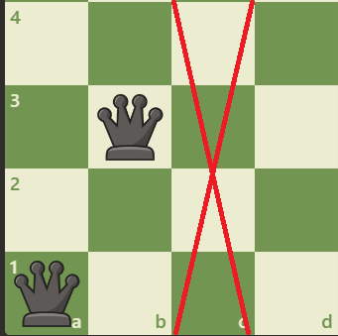
5. Algoritmo de colocación: Ejemplo 4x4
i = 2
j = 0

Slide 9
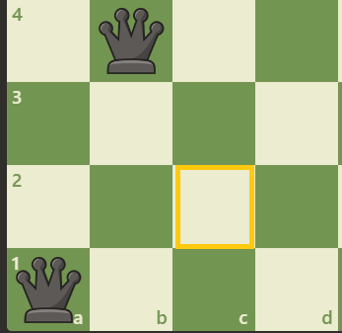
5. Algoritmo de colocación: Ejemplo 4x4
i = 1
j = 1

Slide 10
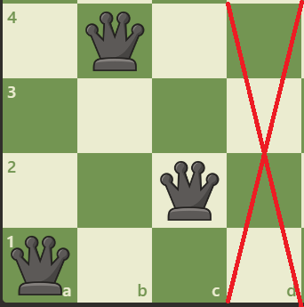
5. Algoritmo de colocación: Ejemplo 4x4
i = 2
j = 0

Slide 11
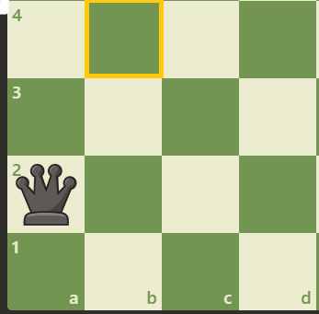
5. Algoritmo de colocación: Ejemplo 4x4
i = 1
j = 1

Slide 12
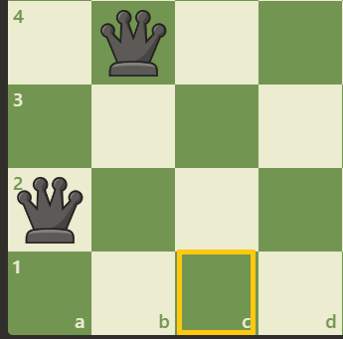
5. Algoritmo de colocación: Ejemplo 4x4
i = 2
j = 0

Slide 13
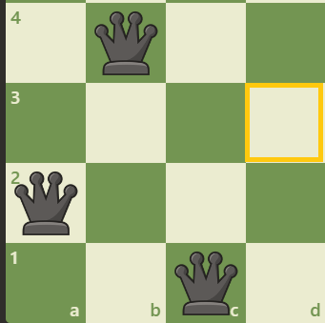
5. Algoritmo de colocación: Ejemplo 4x4
i = 3
j = 0

Slide 14
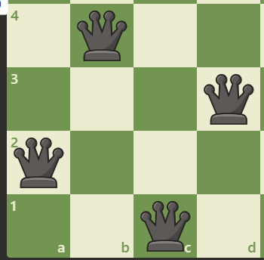
5. Algoritmo de colocación: Ejemplo 4x4
i = 4
j = 0
¡Fin!

Slide 15
5. Algoritmo de colocación (NxN)
Hay 2 versiones, la que encuentra 1 solución y para, y la que encuentra todas las soluciones.
Se explicará en VS Code, ya que es más complejo que el algoritmo de comprobación.

Slide 16
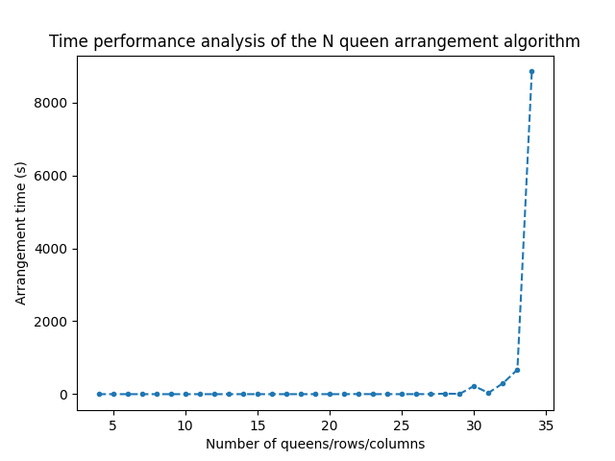
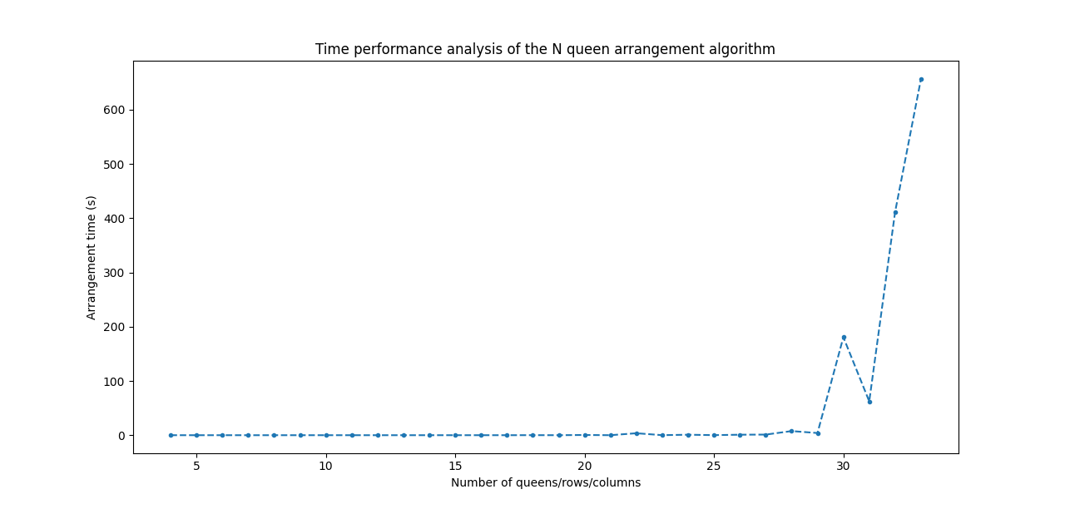
6. Análisis del tiempo de ejecución (1 solución)
34
33
Tarda unas 2 horas y media en colocar 34 reinas

Slide 17
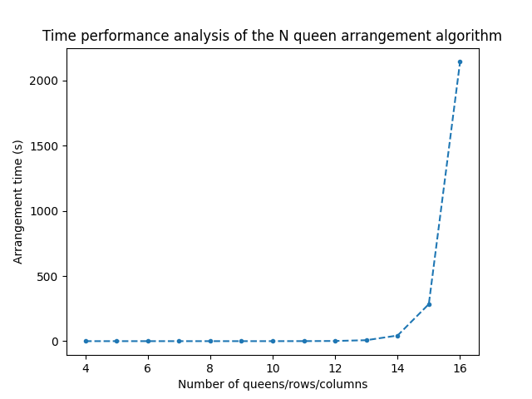
6. Análisis del tiempo de ejecución (todas las soluciones)
Para 17 reinas, el algoritmo realiza más de 10¹⁰ iteraciones y tarda más de 4.7 horas

Slide 18
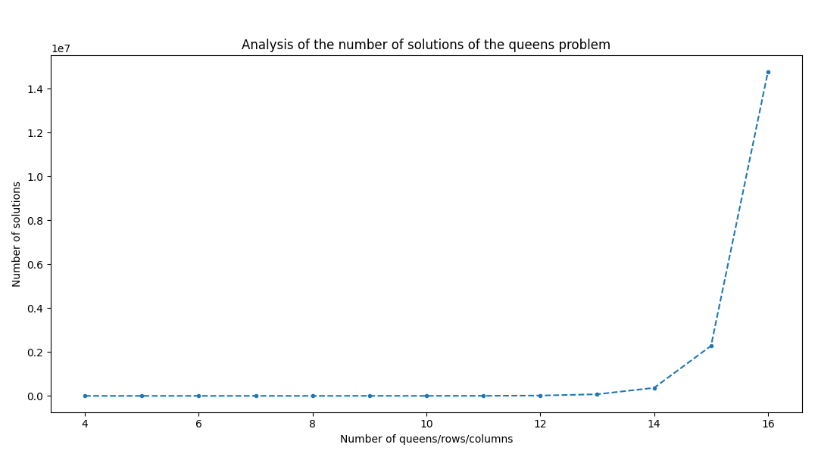
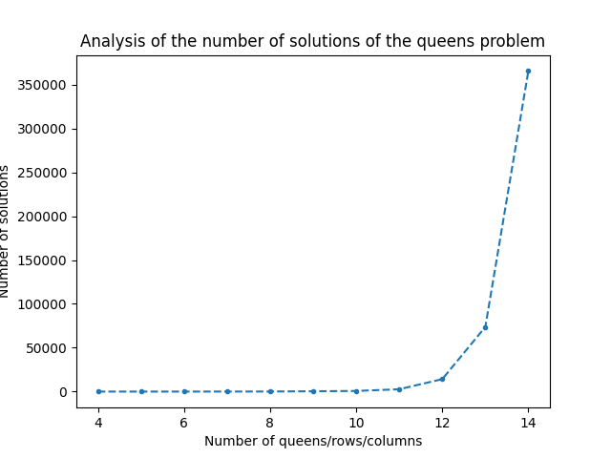
7. Análisis del número de soluciones
16
14

Slide 19
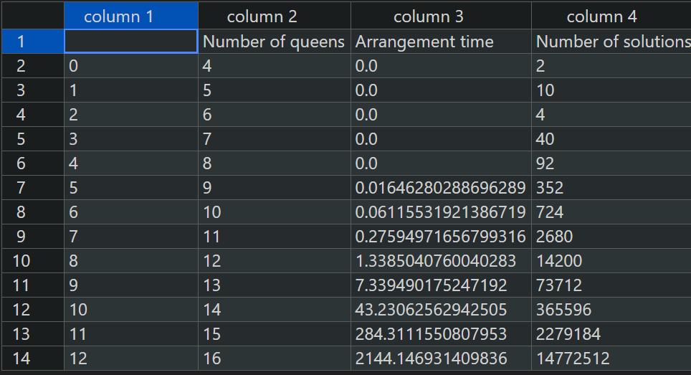
7. Análisis del número de soluciones

Slide 20
7. Conclusión
He diseñado los algoritmos de comprobar la validez de una configuración, y de encontrar 1 forma de colocar N reinas de forma válida (no se amenacen).
He podido llegar hasta colocar N = 34 reinas, para lo cual mi ordenador (con mi algoritmo) tarda unas 2 horas y media.
Adicionalmente, he modificado ligeramente el algoritmo de colocación para que no pare al encontrar una forma, y siga buscando todas las soluciones.
Como próximo paso, se podría intentar transformar este problema a uno tipo QUBO/Ising y resolverlo con QAOA o Quantum Annealing.

Slide 21
Simetrías de las soluciones
Solo 1/8 de las soluciones son esencialmente diferentes en este ejemplo.
original
Rot 90º
Rot 180º
Rot 270º
Inv vertical
Inv horizontal
Rot 90º y inv vertical
Rot 90º y inv horizontal

Slide 22
Simetrías de las soluciones
¡No siempre es el caso! Hay soluciones que son invariantes bajo alguna de estas transformaciones de simetría. Por tanto, el grupo de soluciones similares a esa solución tiene menos de 8 elementos.

Slide 23
¡MUCHAS GRACIAS POR VUESTRA ATENCIÓN!

